Slide 1

Curso preparatório Academia do programador
Instrutor: Thiago Ribeiro de Bona Sartor

Slide 2

Unidade 8 – Linguagem de programação C#
Nessa unidade daremos continuidade a linguagem de programação C#, mostraremos instruções que permitem controlar o fluxo de um programa. Essas instruções aumentam a “inteligência” do código. Basicamente, as linguagens de programação oferecem dois tipos de instruções para controlar o fluxo de execução dos programas: instruções de decisão e de repetição.

Slide 3
Instruções de Decisão
Considere um parque de diversões como os da Disney. Nesses parques, para garantir a segurança, alguns brinquedos possuem restrições de acesso. Em geral, essas restrições estão relacionadas à altura dos visitantes. Em alguns parques, a altura do visitante é obtida por sensores instalados na entrada dos brinquedos e um programa de computador libera ou bloqueia o acesso de acordo com altura obtida. Então, o programa deve decidir se executa um trecho de código de acordo com uma condição. Essa decisão pode ser realizada através das instruções de decisão oferecidas pelas linguagens de programação.

Slide 4
Instruções de Decisão
Nos exemplos vistos nos capítulos anteriores, a ordem da execução das linhas de um programa é exatamente a ordem na qual elas foram definidas no código fonte. As instruções de decisão proporcionarão uma forma de decidirmos se queremos executar um bloco de código ou não, ou seja, se desejamos pular um trecho de código ou não. As instruções de decisão são capazes de criar um “desvio” no fluxo de execução de um programa.

Slide 5
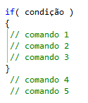
Instruções if
A instrução if (se), é utilizada quando queremos testar uma condição antes de executarmos um ou mais comandos. A sintaxe da instrução if é a seguinte:

Slide 6
Como funciona a instrução if?
Se a condição dentro do if for verdadeira, os comandos das linhas que estão no escopo serão executadas e depois o fluxo de execução do programa segue normalmente e executa a partir da linha 6 em diante. Por outro lado, se a condição for falsa, as linhas dentro do escopo não serão executadas e o fluxo de execução do programa “pula” direto para fora do escopo.

Slide 7
Matutando...
O que é essa tal condição?

Slide 8
Matutando...
A condição é qualquer expressão válida em C# que devolva um valor booleano. Por exemplo, a expressão “1 < 2” é uma expressão que devolve o valor true. Já a expressão “8%3 == 0” devolve o valor false

Slide 9
Instrução else
Muitas vezes, queremos executar um bloco de comandos caso uma condição seja verdadeira e outro bloco de comandos caso essa condição seja falsa. Para isso, podemos utilizar as instruções if e else. Veja no próximo slide, a estrutura dessas instruções.

Slide 10
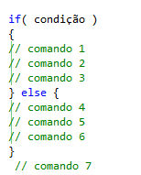

Slide 11
Instrução else
No slide anterior, se a condição do if for verdadeira, os comandos 1,2,3 serão executadas e depois o fluxo de execução do programa segue para o comando 7 fora dos escopos. Por outro lado, se a condição for falsa, os comandos 4,5,6 serão executadas e depois o fluxo de execução do programa segue para o comando 7.

Slide 12
Importante
A instrução else não pode aparecer sozinha no código sem estar vinculada a uma instrução if. A instrução else pode ser traduzida em português para “senão”. Em português, no C#, não podemos dizer “senão” sem antes ter dito “se”. Por isso, não podemos utilizar a instrução else sem antes ter utilizado a instrução if.

Slide 13
Instruções encadeadas
Considere um programa de computador que controla os saques efetuados nos caixas eletrônicos de um banco. Nesse banco, os saques efetuados das 6 horas até as 22 horas não podem ser superiores a R$ 1.000,00. Por outro lado, os saques efetuados depois das 22 horas e antes das 6 horas não podem ser superiores a R$ 400,00. Podemos implementar essa lógica utilizando as instruções de decisão oferecidas pelas linguagens de programação.

Slide 14
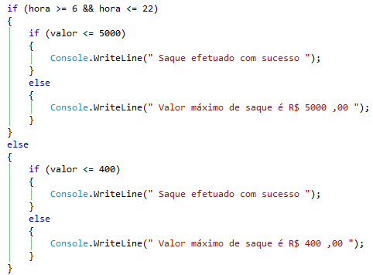

Slide 15
Exercícios de Fixação
1) Crie uma pasta no seu repositório no Github com o nome de Unidade VIII. E em seguida crie um projeto onde você implementará os exercícios de fixação. “ExerciciosSlide”

Slide 16
Exercícios de Fixação
2) Na projeto UNIDADE VIII, crie um arquivo chamado Controle de fluxo e crie seu primeiro exercício como o nome de AprovadoReprovado. Se o valor da Nota for maior que 0.7 o aluno está aprovado, caso menor está reprovado. (Random)

Slide 17
Exercícios de Fixação
3) Ainda no projeto UNIDADE VIII, crie um exercício chamado VerificaValorProduto. Se o valor for maio que 0.5 o preço é caro, caso menor o preço está em conta. (Random)

Slide 18
Exercícios de Fixação
4) Ainda no projeto UNIDADE VIII, crie um exercício chamado EscolheCaminho. Se o valor for maior que 0.5 siga para direita, caso contrário siga para esquerda. (Random)

Slide 19
Exercícios de Fixação
5) Ainda no projeto UNIDADE VIII, crie um exercício chamado EscolheRoupa. Se valor for maior que 0.5 veste uma camisa vermelha, se não veste uma blusa azul. (Random)

Slide 20
Exercícios de Fixação
6) Ainda no projeto UNIDADE VIII, crie um exercício chamado ADivididoPorB. Implemente um programa em C# que guarde dois valores numéricos: a e b. Imprima na tela a mensagem “É divisível” quando a for divisível por b ou amensagem “Não é divisível”, caso contrário. (Random)

Slide 21
Instruções de Repetição
Considere um programa que gera bilhetes de loteria. O número do primeiro bilhete é 1000, do segundo 1001, do terceiro 1002 e assim por diante até o último bilhete numerado com 9999. Para esse tipo de tarefa, podemos utilizar as instruções de repetição oferecidas pelas linguagens de programação.

Slide 22
Instruções de Repetição
Basicamente, as instruções de decisão permitem que um determinado trecho de código seja executado ou não. Em algumas situações, é necessário repetir a execução de um determinado trecho de código. Nessas situações, devemos utilizar as instruções de repetição.

Slide 23
Instrução While
A instrução while indica o início de um laço e recebe como parâmetro uma condição. Essa condição é chamada de condição de parada, pois quando ela for falsa, o laço é interrompido. A estrutura ou sintaxe da instrução while é a seguinte:

Slide 24
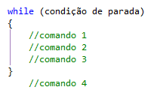

Slide 25
Instrução While
Se traduzirmos para o português a instrução while como enquanto, fica mais fácil entender o seu funcionamento. O código acima poderia ser lido da seguinte forma: “Enquanto a condição de parada for verdadeira, execute comando 1, comando 2 e comando 3.”

Slide 26

Instrução While
Esse programa poderia ser implementado em C# de uma forma não prática. Veja os exemplos abaixo.

Slide 27

Instrução While
Contudo, utilizando a instrução while o código fica bem mais simples. Observe.

Slide 28

Instrução for
A instrução for é uma outra instrução de repetição e tem a mesma finalidade da instrução while. Na maioria dos casos, podemos resolver questões que envolvem repetições com while ou for. A diferença é que, geralmente, utilizamos a instrução for nos casos em que precisamos de um contador em nossa condição de parada. Para ficar mais claro, veja a estrutura ou sintaxe da instrução for:

Slide 29
No lugar da inicialização, devemos inserir os comandos que serão executados antes do início do laço. No lugar da atualização, devemos inserir os comandos que serão executadas ao final de cada iteração(repetição).

Slide 30
Importante
O termo iteração é utilizado quando nos referimos à repetição de uma ou mais ações. Portanto, quando dizemos que “algo deve ser executado a cada iteração de um laço” estamos querendo dizer que “a cada rodada desse laço algo deve ser executado”.

Slide 31
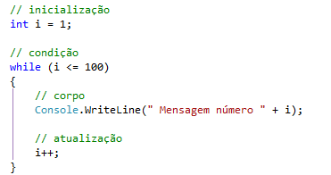
Instrução for
Considere o seguinte trecho de código que utiliza a instrução de repetição while.

Slide 32
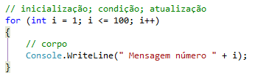
Instrução for
Podemos reescrever esse código com a instrução de repetição for.

Slide 33
Você sabia?
Vimos que a instrução for possui 3 argumentos: inicialização, condição e atualização. Esses argumentos podem ser mais complexos do que os utilizados anteriormente. Podemos declarar e/ou inicializar diversas variáveis na inicialização. Podemos definir condições mais sofisticadas com uso dos operadores lógicos. Podemos atualizar o valor de diversas variáveis na atualização. Veja um exemplo.

Slide 34


Slide 35

Você sabia?
Os três argumentos da instrução for (inicialização, condição e atualização) são opcionais. Consequentemente, o seguinte código é válido apesar de ser estranho no primeiro momento. (O segundo argumento do for, a condição, possui o valor padrão true.)

Slide 36
Matutando...
Sabendo que o segundo argumento do for, a condição, possui o valor padrão true. Como podemos parar o laço do exemplo a seguir?

Slide 37
Instruções de Repetição Encadeadas
Considere o programa de computador que gera os ingressos das apresentações de um determinado teatro. Esse teatro foi dividido em 4 setores com 200 cadeiras cada. Os ingressos devem conter o número do setor e o número da cadeira. Podemos utilizar laços encadeados para implementar esse programa.

Slide 38
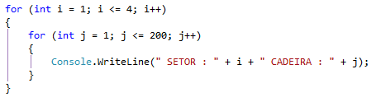
For, for

Slide 39
Instruções de Repetição Encadeadas
No exemplo acima, para cada iteração do laço externo, há 200 iterações do laço interno. Portanto, o corpo do laço interno executa 800 vezes. Esse valor é exatamente a quantidade de ingressos. Além de encadear fors, podemos encadear whiles. Veja algumas variações do exemplo anterior.

Slide 40
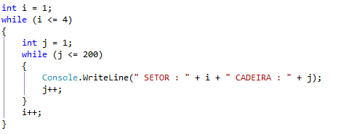
While, while

Slide 41
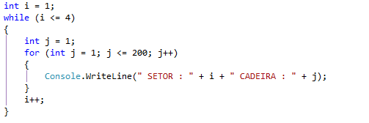
While, for

Slide 42
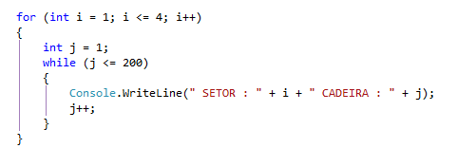
For, while

Slide 43
Exercícios de Fixação
7) Ainda no projeto UNIDADE VIII, crie um arquivo chamado InstrocoesRepeticoes. E crie um exercício chamado Repita5Vezes que repita uma mensagem 5 vezes.

Slide 44
Exercícios de Fixação
8) Ainda no projeto UNIDADE VIII, crie um exercício chamado Imprime100. Implemente um programa que exiba no terminal os números de 1 até 100.

Slide 45
Exercícios de Fixação
9) Ainda no projeto UNIDADE VIII, crie um exercício chamado Imprime100ExcetoMultiplo3.

Slide 46
Exercícios de Fixação
10) Ainda no projeto UNIDADE VIII, crie um exercício chamado DivideMaiorInteiro. Implemente um programa que declare e inicialize uma variável que receberá o maior número possível do tipo int. Divida o valor dessa variável por 2 até que o resultado obtido seja inferior a 100 (não inclusivo). A cada iteração imprima o resultado.

Slide 47
Exercícios de Fixação
11) Ainda no projeto UNIDADE VIII, crie um exercício chamado GeradorDeIngressos. Implemente um programa para gerar os ingressos das apresentações de um teatro. Considere que esse teatro possui 4 setores e cada setor possui 20 lugares.

Slide 48
Instrução break
Considere um jogo de dados no qual o jogador ganha quando a soma dos números obtidos em lançamentos consecutivos de um dado ultrapassar um determinado valor. Antes de começar o jogo, é necessário definir a quantidade máxima de lançamentos e o valor que deve ser ultrapassado para obter a vitória. Eventualmente, se o valor desejado for ultrapassado antes do último lançamento, não é necessário continuar jogando o dado pois a vitória já está garantida. Podemos implementar um programa de computador para simular a execução desse jogo. Nesse programa, podemos utilizar a instrução break para interromper os lançamentos se o valor desejado for ultrapassado.

Slide 49
Instrução break
A instrução break não é uma instrução de repetição, mas está fortemente relacionada às instruções while e for. Ela é utilizada para forçar a parada de um laço. No exemplo abaixo, a lógica para simular o jogo descrito anteriormente considera que a quantidade máxima de lançamentos é 100 e o valor desejado é 360.

Slide 50
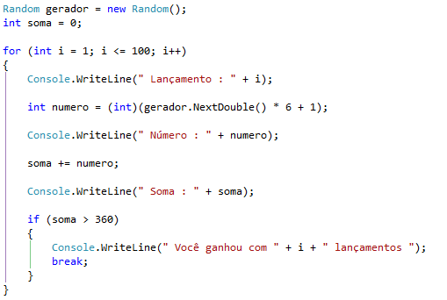

Slide 51
Instrução continue
Considere uma variação do jogo de dados proposto anteriormente. Nessa nova versão, somente valores pares devem ser somados. Em outras palavras, os valores ímpares devem ser descartados. Nesse caso, podemos utilizar a instrução continue. Essa instrução permite que, durante a execução de um laço, uma determinada iteração seja abortada fazendo com que o fluxo de execução continue para a próxima iteração. O código abaixo simula o jogo de dados discutido anteriormente com a variação proposta.

Slide 52
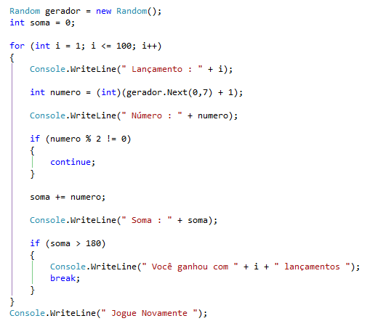

Slide 53
Importante
Quando aplicada a laços while, a instrução continue “pula” para a condição. Por outro lado, quando aplicada a laços for, ela “pula” para a atualização.

Slide 54
Exercícios de Fixação
12) Ainda no projeto UNIDADE VIII no arquivo controle de fluxo, crie um exercício chamado JogoDeDado. Implemente um programa que simula a execução de um jogo de dados, no qual são permitidos 5 lançamentos e o jogador ganha se a soma dos valores obtidos nos lançamentos ultrapassar 19.

Slide 55
Exercícios de Fixação
13) Ainda no projeto UNIDADE VIII no arquivo controle de fluxo, crie um exercício chamado JogoDeDado2. Implemente um programa que simula a execução de um jogo de dados, no qual são permitidos 4 lançamentos e o jogador ganha se a soma dos valores ímpares obtidos nos lançamentos ultrapassar 9.

Slide 56
Blocos Sem Chaves
Normalmente, os blocos de código associados às instruções de decisão if e else ou às instruções de repetição while e for são delimitados com chaves “{}”. Contudo, no C#, as chaves podem ser omitidas nos blocos que possuem apenas um comando. Veja alguns exemplos.

Slide 57




Slide 58
Lembre-se
Normalmente, não delimitar com chaves os blocos de código com dois ou mais comandos gera erros de lógica ou até mesmo erros de compilação. Para evitar esses problemas, a utilização das chaves mesmo em blocos com apenas um comando é recomendada.

Slide 59


Laços Infinitos
Um laço é interrompido quando a condição de parada for falsa ou quando utilizamos a instrução break. Dessa forma, considere os seguintes laços.

Slide 60
Exercícios de Fixação
14) Ainda no projeto UNIDADE VIII no arquivo controle de fluxo, crie um exercício chamado FraseCastigo. Implemente um programa para ajudar o Bart Simpson a cumprir o seu castigo. “Eu não andarei de skate nos corredores”

Slide 61
Erro: Não utilizar condições booleanas
Um erro de compilação comum em C# ocorre quando não utilizamos condições booleanas nas instruções if, while ou for.

Slide 62
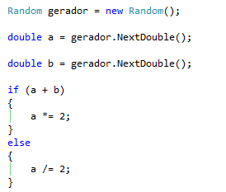

Slide 63
Erro: Excesso de “;”
Um erro de compilação comum em C# ocorre quando o caractere “;” é adicionado em excesso.

Slide 64


Slide 65

Exercícios Complementares

